Slide 1


Slide 2
Die Stillung deines Herzenssturms
Psalm 13,1-6
Das Klagen des Herzens über die Umstände (Verse 2-3)
Das Flehen des Herzens nach Antworten (Verse 4-5)
Das Lob des Herzens für Gott (Vers 6)
➔ Drei Phasen der Stillung deines Herzenssturms, damit du vom Klagen zum Loben gelangst.

Slide 3
Die Psalmen
… beschreiben das alltägliche Leben in der Spannung zwischen dem Irdischen und dem Himmlischen.
… bilden die Glaubensantwort des Volkes auf Gottes Wirken nach seinen Verheißungen.
… wollen Gefühle ansprechen und Emotionen wecken und so dein Herz erreichen.
Die Stillung deines Herzenssturms

Slide 4
1. Das Klagen des Herzens über die Umstände
Ist Gott noch da? (vgl. Psalm 77,8; Klagelieder 5,20)
➔ Trotz allem ist allein der Herr die richtige Anlaufstelle!
Die Stillung deines Herzenssturms

Slide 5
2. Das Flehen des Herzens nach Antworten
Schlüssel: Das Erleuchten der Augen (Jakobus 1,5; vgl. Hiob 33,30; Psalm 36,10; 119,130; Prediger 8,1)
➔ Flehe den Herrn um Weisheit an!
Die Stillung deines Herzenssturms

Slide 6
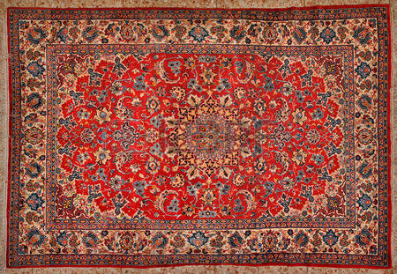
3. Das Lob des Herzens für Gott
➔ Richte deinen Blick auf den Herrn!
123rf.com
Die Stillung deines Herzenssturms

Slide 7
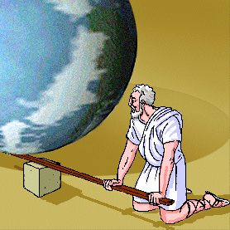
3. Das Lob des Herzens für Gott
automatisierungstechnik-koeln.de
Die Stillung des Herzenssturms in Anfechtungen

Slide 8
Die Stillung deines Herzenssturms
Psalm 13,1-6
Das Klagen des Herzens über die Umstände (Verse 2-3)
Das Flehen des Herzens nach Antworten (Verse 4-5)
Das Lob des Herzens für Gott (Vers 6)
➔ Drei Phasen der Stillung deines Herzenssturms, damit du vom Klagen zum Loben gelangst.

